Slide 1
Draag bij aan een (h)eerlijke wereld en kies bewust voor de smaakvolle en toonaangevende sector van Belgische chocolade, koekjes en confiserie.
Een (h)eerlijke toekomst, ook voor jou

Slide 2
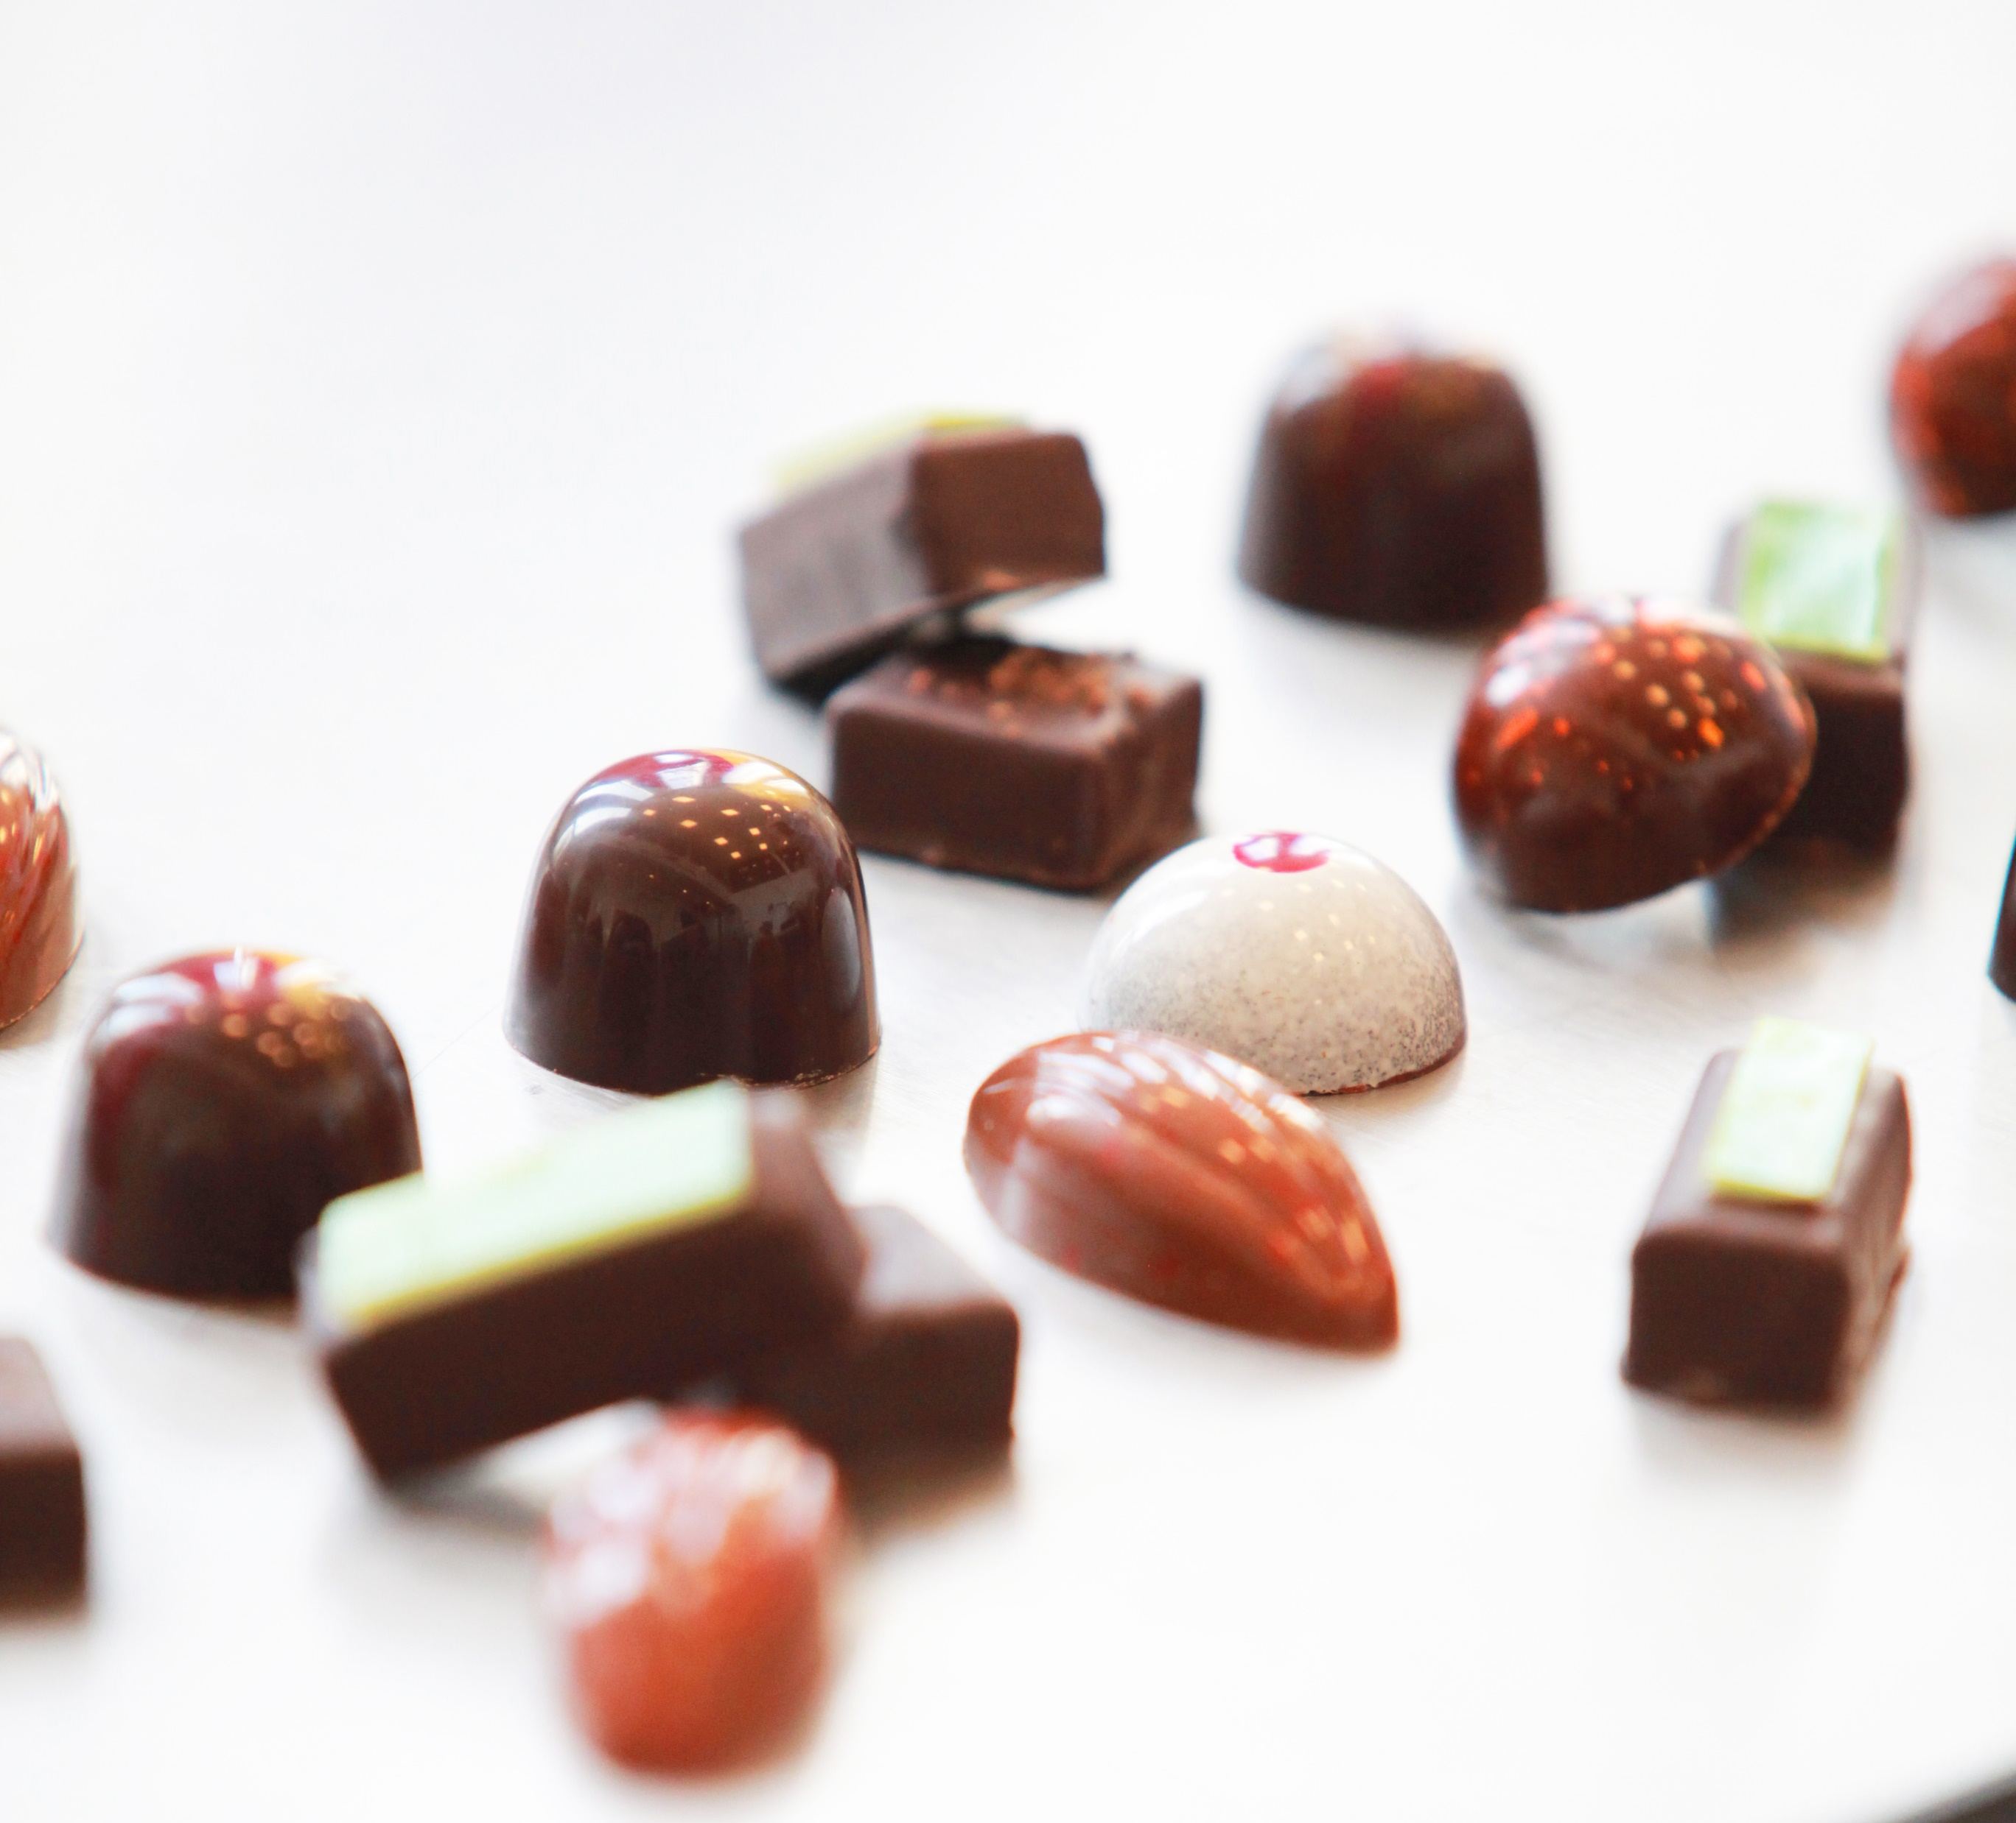
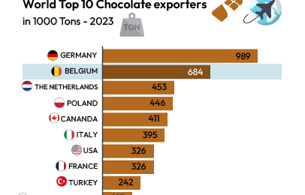
België : het land van chocolade bij uitstek …
2de exporteur ter wereld
3 Couverture chocolade fabrieken
Wereldwijd bekende Belgische merken
25 Beroepsscholen
3 Chocolade musea, wedstrijden,…

Slide 3
Wat maakt Belgische chocolade uniek?
Fijne structuur van gemalen cacaobonen, 15 - 18 micron
Hoog cacaogehalte, 100% cacaoboter
Geen toevoeging van andere plantaardige vetten
Hoge kwaliteit cacao bonen
Diversiteit : Couverture chocolade, pralinemakers, artisanale chocolatiers, bean-to bars, …
Variëteit verrukkelijke smaken en gedurfde smaakcombinaties
Belgische chocolade code 2007: 'Belgische chocolade’ benaming kan enkel gebruikt worden voor chocolade afkomstig uit België

Slide 4
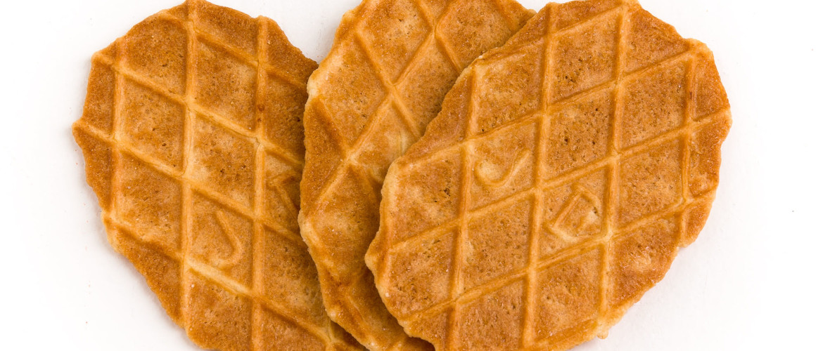
Belgische koekjes, peperkoek, speculoos, wafels, … ook met een fascinerende geschiedenis

Slide 5
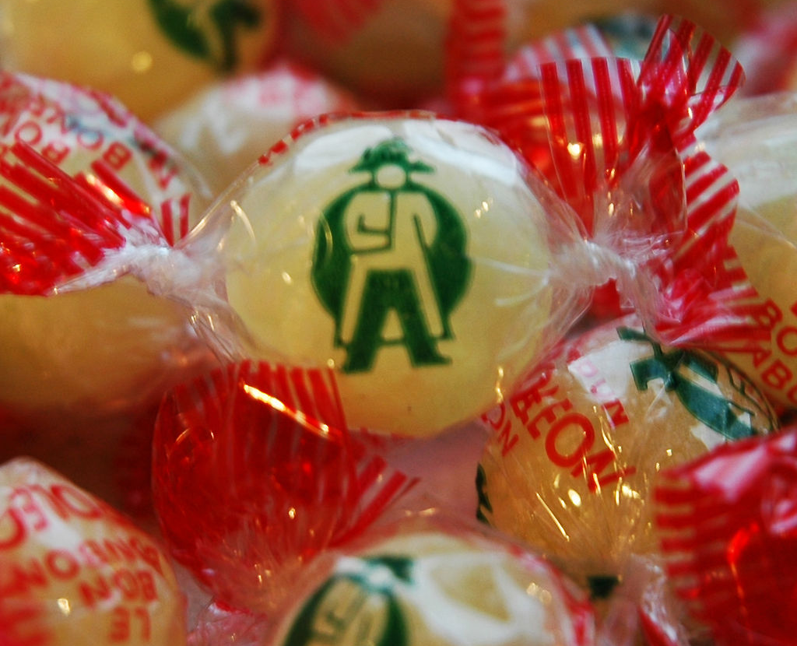
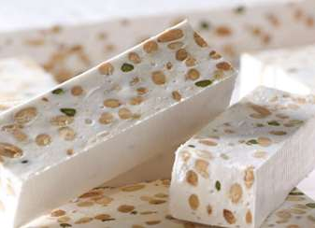
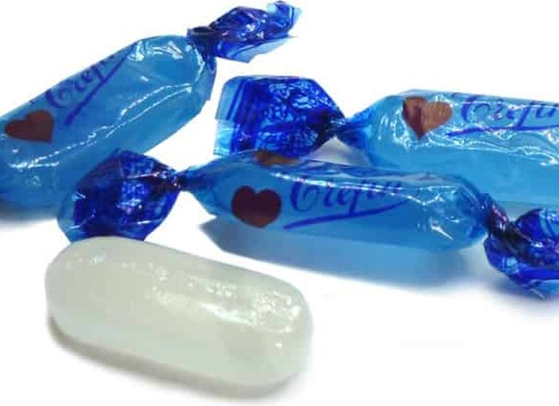
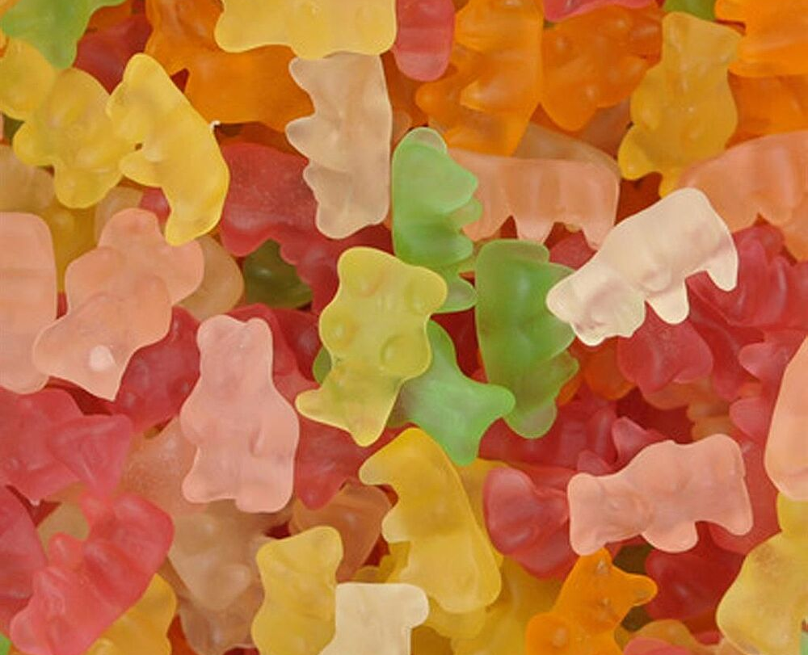
Belgische confiserie is eveneens nationaal erfgoed

Slide 6
Het econmisch belang van de sector van Belgische chocolade, biscuits & confiserie
Productie Omzet
9,1 mjjard€
= 11 %
of food industry
Werkgevers
362
= 9 % of food industry
Werknemers
14.680
= 14 %
of food industry
Import
3,3 miljard€
= 12 %
of food industry
Export
6,3 miljard€
= 16 %
of food industry
Handelsbalans
3 miljard€
= 24%
of food industry
2023

Slide 7
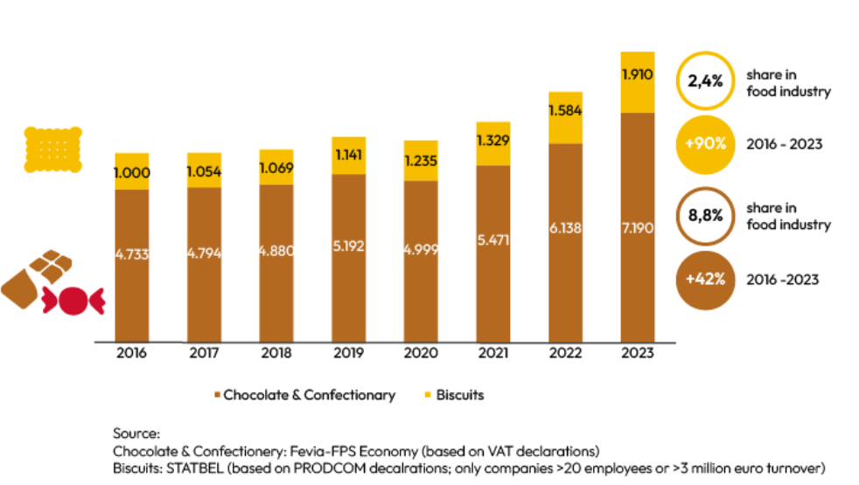
Een sector die blijft groeien, met 70% dat naar export gaat
Export
6,3 miljard€
Productie Omzet
Productie Omzet
9,1 miljard€

Slide 8
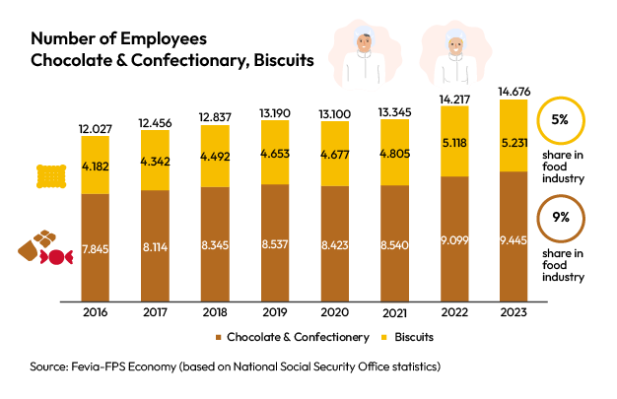
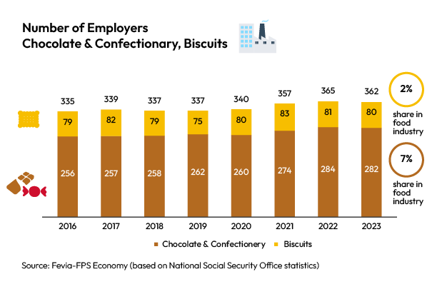
Werkgelegenheid verzekerd!
Werknemers
14.676
Werkgevers
362

Slide 9
Belgische merken : pioniers van chocolade, biscuits en confiserie dankzij hun vakmanschap, innovatiekracht en entrepreneurship sinds meer dan 100 jaar
CHOCOLADE
1845 Meurisse
1857 Neuhaus
1883 Côte d’or
1913 Leonidas
1912 Callebaut
1926 Godiva
BISCUITS
1870 De Beukelaer
1873 Delacre
1886 Jules Destrooper
1895 Parein
1920 Vondelmolen
1932 Lotus
CONFISERIE
1912 Bonbons Napoleon
1926 Nougat Vital
1929 Trefin Hartmint
1938 Joris
1939 Cuberdons Geldhof

Slide 10
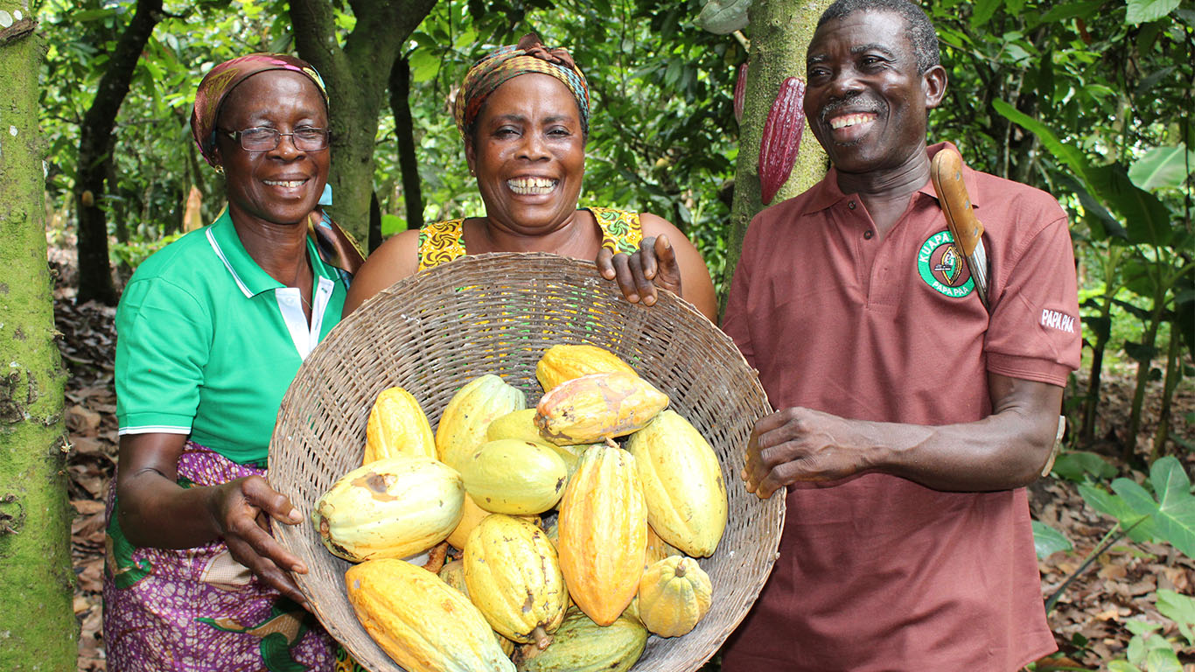
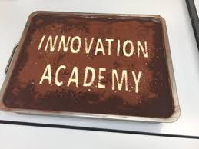
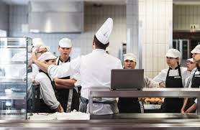
Ambitie 21 ste eeuw : onze unieke reputatie wereldwijd versterken en bouwen aan een (h)eerlijke toekomst dankzij onze 3 pijlers
Duurzaamheid
Innovatie
Talent

Slide 11
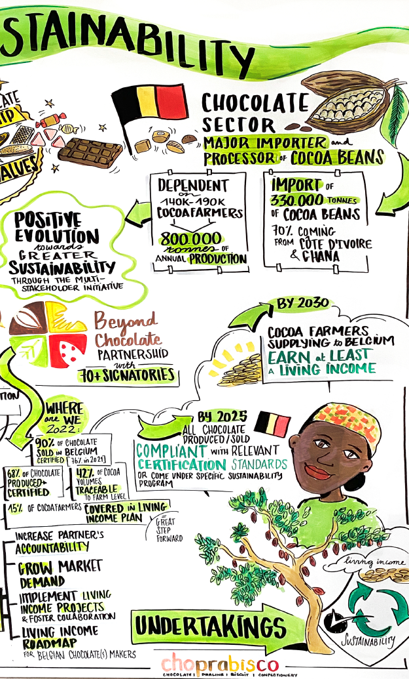
Samen maken we (h)eerlijke producten
Beyond Chocolate
1st multi-stakeholders initiatief dat inzet om cacaosector te verduurzamen
94% van chocolade verkocht in België is intussen gecertificeerd of conform een bedrijfseigen duurzaamheidsprogramma
Roadmap 2030
Vraag naar duurzame chocolade doen stijgen
Beyond Chocolate gids voor duurzaamheidsstrategie bedrijven
Bijdragen voor een Living Income voor cacaoboeren

Slide 12
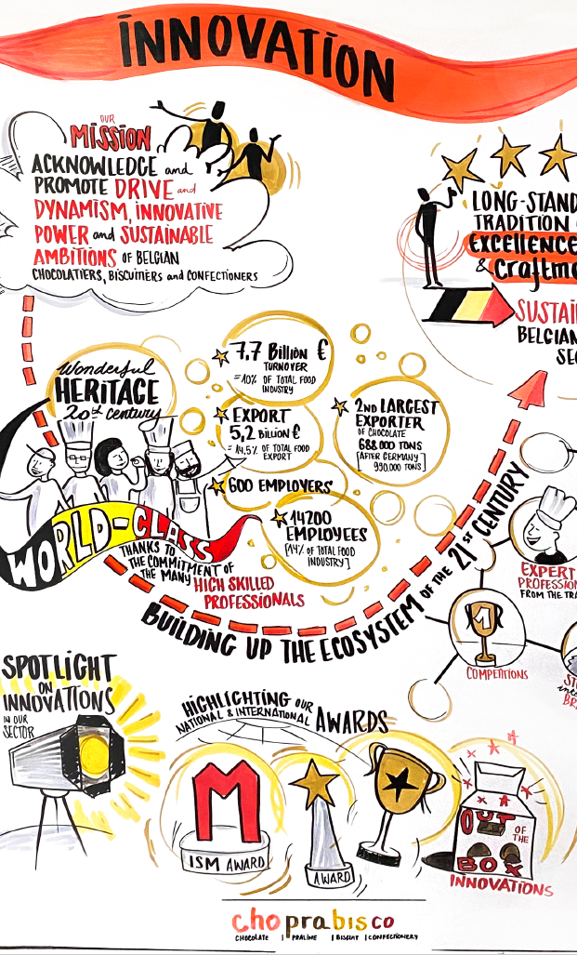
20th eeuw erfenis
Grootste chef chocolatiers
Internationaal befaamde merken
Uitvindingen
Internationale erkenningen
Unieke samenwerkingen met scholen
21st eeuw plannen
Communicatie
dynamisme
innovatie kracht
duurzaamheidsambities
Spotlights op wat Belgische teams bereiken op wereldvlak
Innovatie als sleutel tot succes in 21ste eeuw

Slide 13
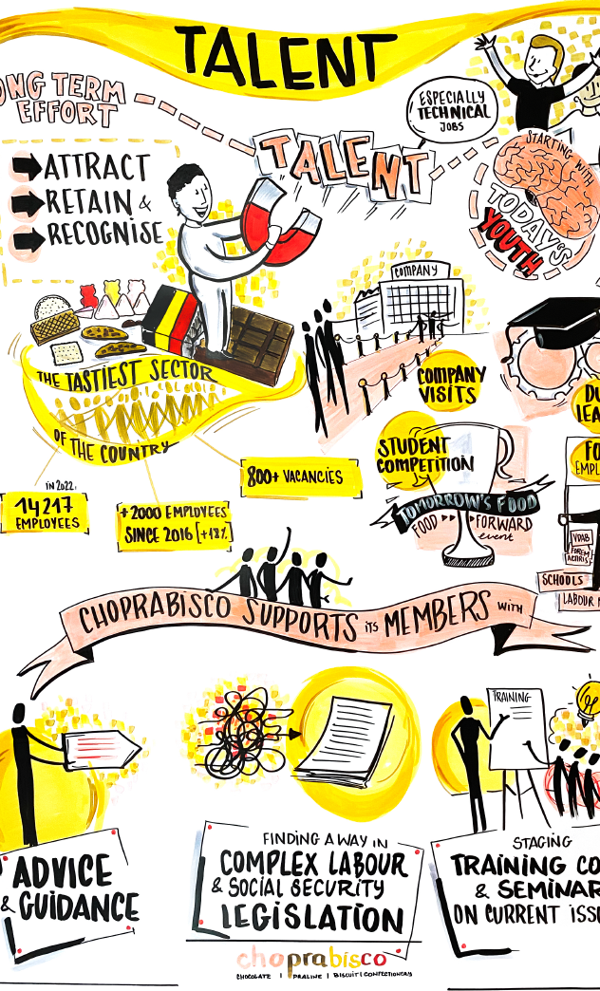
Talent aantrekken, behouden en motiveren
We zoeken jong talent en ervaring in de lekkerste sector
Meer werkgelegenheid
Technische profielen, artisanaal tot high tech
800 vacancies /year
Hoe?
Samenwerking met scholen – Ondernemers voor de klas
Duaal leren – school @work
Bedrijfsbezoeken
Stages
Studenten wedstrijden

Slide 14
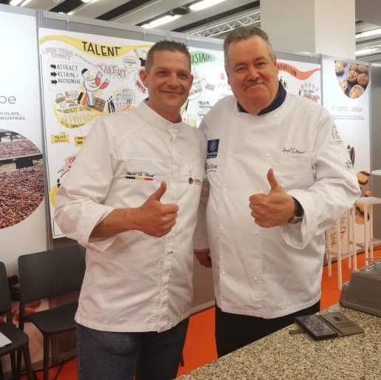
Waarom chocolatier worden? Chocolatier is een vak voor wie creatief en gepassioneerd is. Je geeft je eigen smaak aan je creaties, en ziet elke dag het resultaat van je werk. Of je nu droomt van een eigen zaak, wil werken bij een chocolaterie of in een chocoladebedrijf, je hebt alle kansen om je talent te laten groeien.
Wat maakt ons beroep zo aantrekkelijk?
Creatieve vrijheid
Direct zichtbaar én proefbaar resultaat
Werken met een luxueus, geliefd product
Trots op eigen vakmanschap

Slide 15
Voor wie is deze richting geschikt?
Leerlingen met een passie voor voeding
Jongeren die graag met hun handen werken
Creatieve denkers met oog voor detail
Toekomstige ondernemers
👉 Als chocolatier kies je voor een toekomst vol smaak en creativiteit.

Slide 16
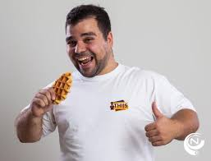
Wat maakt de job van biscuitier zo aantrekkelijk?
Je werkt met je handen én je hoofd
Je laat jcreativiteit los in smaken, vormen en kleuren
Je maakt mensen gelukkig met jouw creaties
Je werkt in een sector met veel kansen en job zekerheid
Je hebt groeikansen in binnen- én buitenland!
Waarom biscuitier worden?
Of je nu in een artisanale bakkerij wilt werken of droomt van een eigen zaak of je werkt in een bedrijf, de mogelijkheden zijn eindeloos.
👉 Klaar om jouw passie om te zetten in een beroep in een smaakvolle sector?

Slide 17
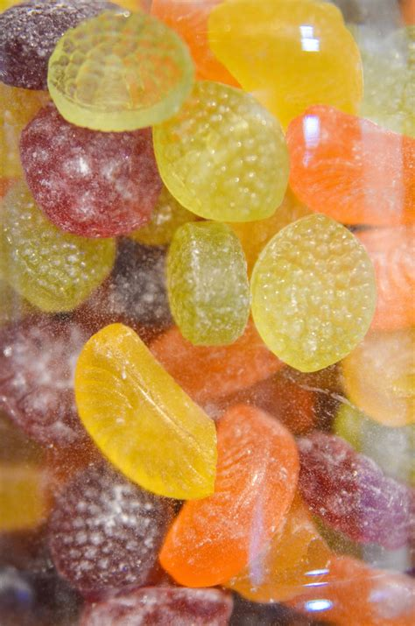
Wat maakt de job van confiseur zo aantrekkelijk?
🎨 Creatieve vrijheid
In confiserie draait alles om kleur, vorm en smaak. Je kan je verbeelding gebruiken om van snoepjes, lolly’s, caramels of suikerdecoratie echte kunstwerkjes te maken.
🍭 Werken met plezier en verleiding
Confiserie is een vrolijke sector, direct gelinkt aan feest, geluk en genot. Het is motiverend producten te creëren die mensen blij maken – van kinderen tot volwassenen.
✋ Ambachtelijk en tastbaar
Confiserie is een ambacht: je leert technieken zoals suiker koken, trekken, gieten of vormen. Je werkt met je handen en ziet meteen het resultaat van je werk.
🛍️ Veelzijdige jobkansen
De sector biedt werk in bakkerijen, snoepateliers, chocolaterieën, patissiers en eveneens in grote productiebedrijven. Er is ruimte voor zelfstandigheid of teamwerk.

Slide 18
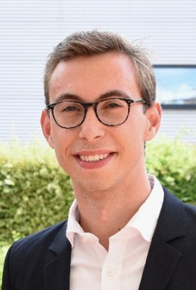
Jullie gastspreker : Laurian Dumon
30 jaar, geboren in een ondernemersgezin én in de chocolade
Altijd zeer gepassioneerd door en up-to-date gebleven in de sector, tijdens mijn jeugd, vooral via de zaak van mijn ouders
Master Handelswetenschappen – commercieel beleid, gestudeerd aan Ugent
Sales & CRM Manager Nougat Vital.
Van sales & customer relationship manager doorgegroeid tot
operationeel manager bij Vital

Slide 19
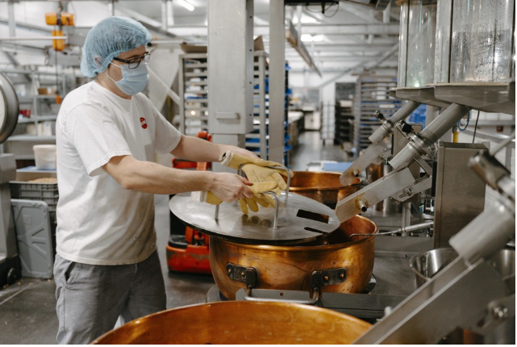
3de generatie familiebedrijf sinds 1926
Vital Gormez, telg van confiseursfamilie, verlaat Konstantinopel (Istanbul) om de geheimen van alle types 'nougat' te ontdekken.
Uiteindelijk leidt zijn reis naar België waar hj de liefde vindt en een nieuw avontuur zou beginnen met hun eigen Nougat Vital.
In het familiebedrijf in Nevele vervaardigen ze al bijna een eeuw de lekkerste nougat en bûche coco van het land. De basis van deze knowhow hebben ze gratis gekregen van de grootouders Vital en Elsa Gormez, en ze verdedigen hun naam elke dag, met respect voor mens en omgeving.

Slide 20
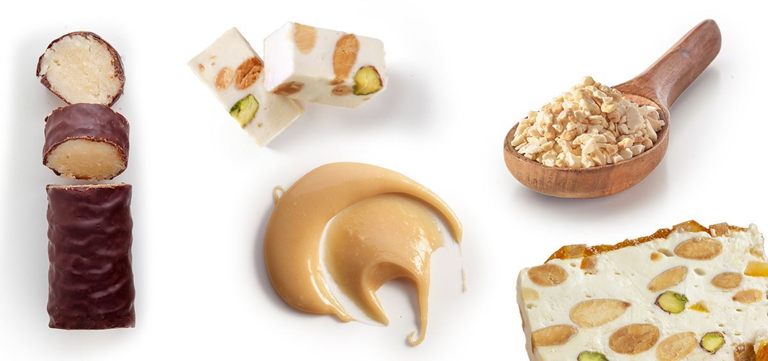
Wat doet we?
Producent van nougat en bûche coco, op semi-ambachtelijke wijze
Zeer kleinschalig begonnen (eenmanszaak), na WOII gegroeid
Export door o.a. deelname aan beurzen (vanaf jaren ’80)
Innovatie: functionele energy bars
Voor verschillende kanalen:
Retail, detailhandel (chocoladezaken, bakkerijen, delicatessenzaken, duty free)
Horeca
Industrie (nougat als ingrediënt voor chocolade-, roomijs- en bakkerijproducten)
Sportvoeding
Kermis, markt
Speciaalzaken als AVA-papierwaren, Oil & Vinegar, Dille & Kamille etc.)

Slide 21
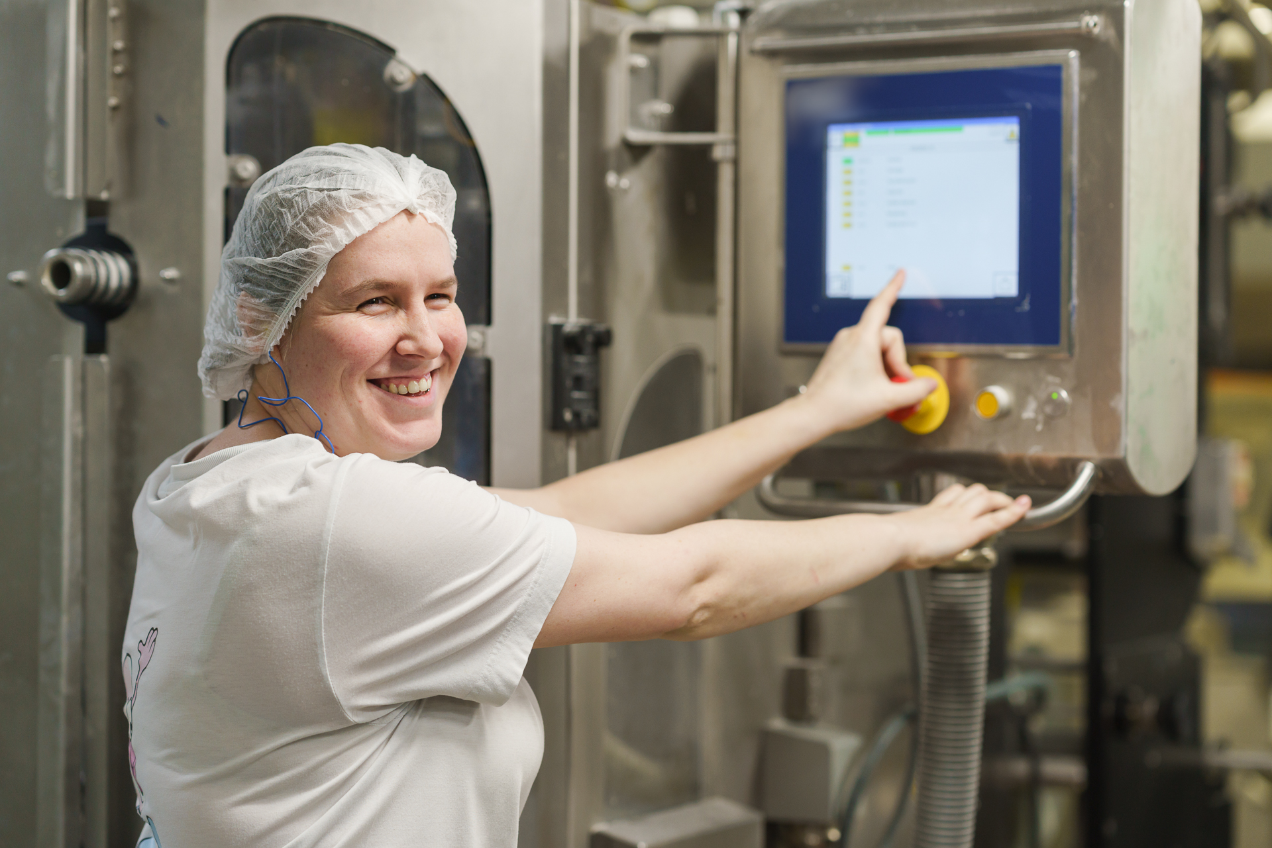
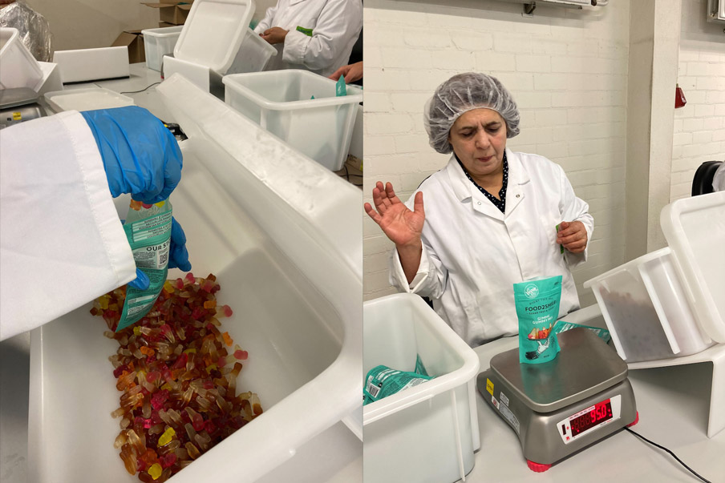
Welke zijn de meest gevraagde profielen in mijn bedrijf?
Productie-operator (nougatier)
Inpakker
Business Developer (sales)

Slide 22
Wat zijn mijn motivaties om te werken in de lekkerste sector?
Je komt terecht bij stabiliteit (bij nougat zijn er geen extreme pieken qua seizoenen en kennen we jaarlijks een rustige groei)
Je leert er het unieke vakmanschap van een traditioneel product, gecombineerd met innovatie (nieuwe smaken etc.) en geavanceerde technologieën
Je kunt je creativiteit kwijt en in samenspraak met collega’s NPD (New Product Development) en verbeteringen aanbrengen
De meest vanzelfsprekende reden: proeven is van levensbelang!

Slide 23
Vragen?

